Slide 1
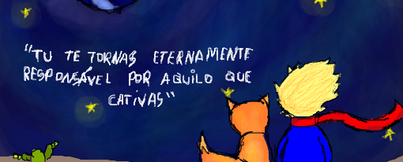
Carreira – Amanda Oliveira
Um pouco da Amanda
Jornada (aonde estou e onde quero chegar)
Maio/2022

Slide 2
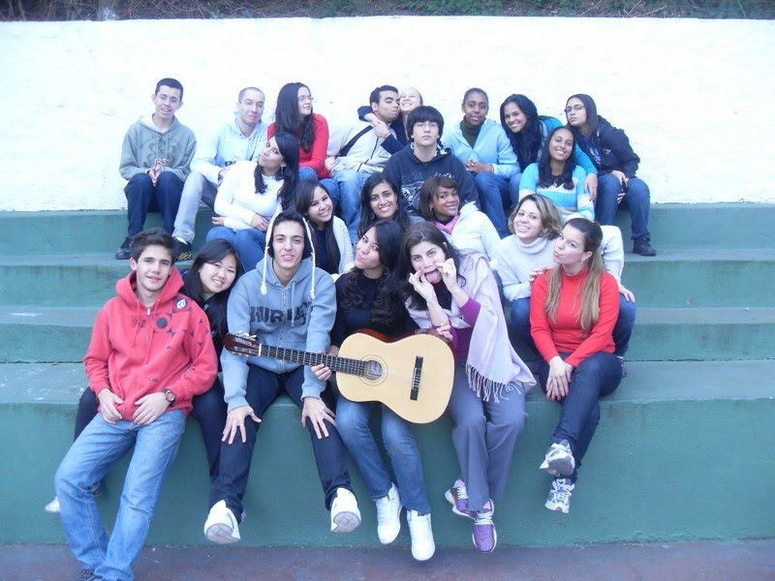
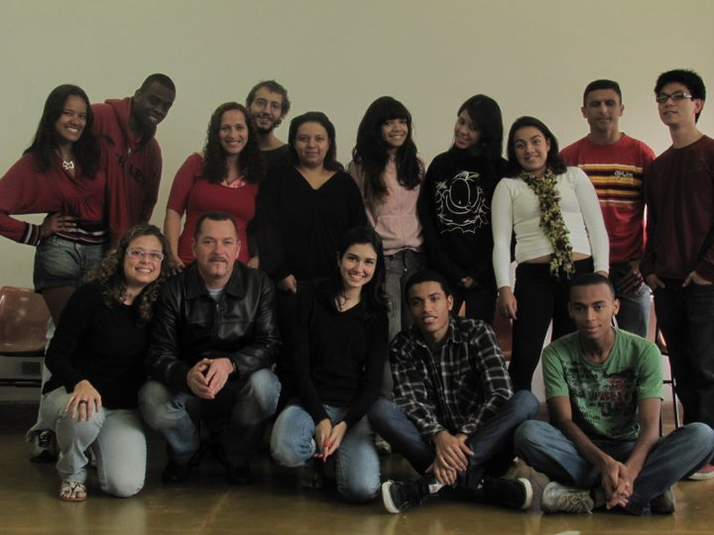
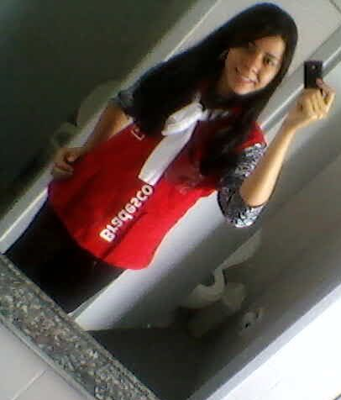
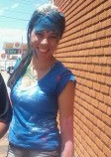

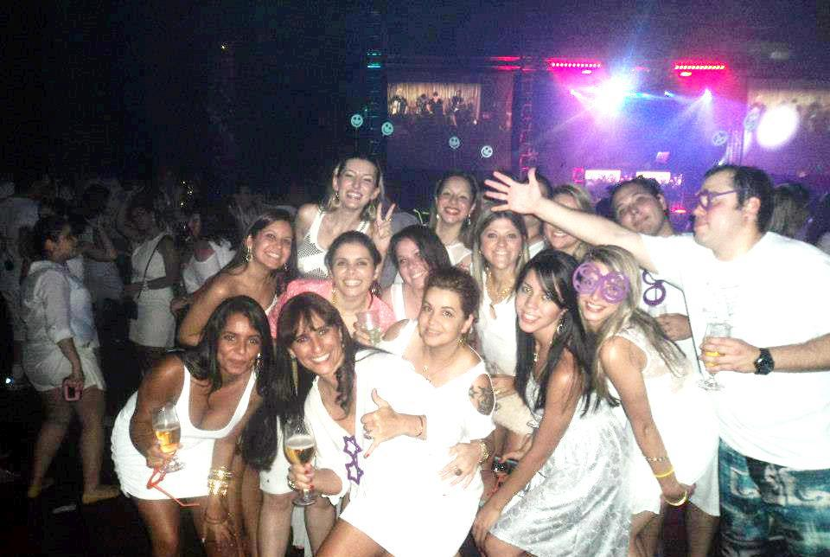
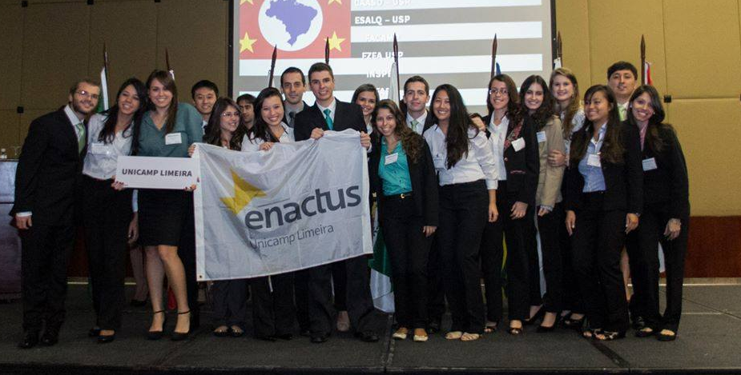
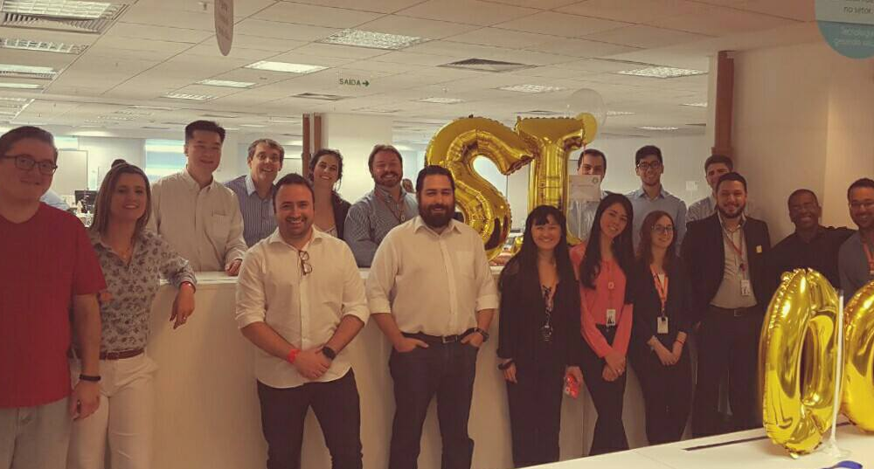
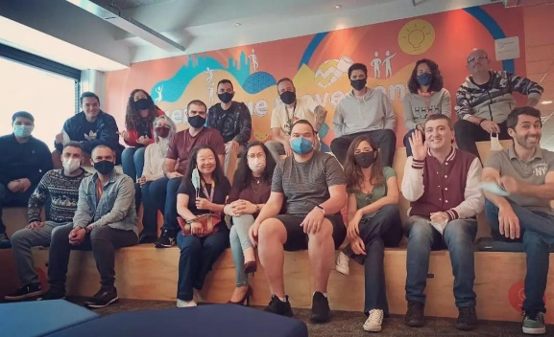
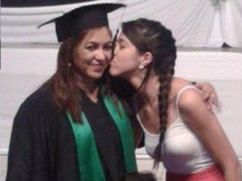
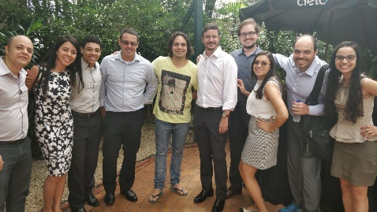
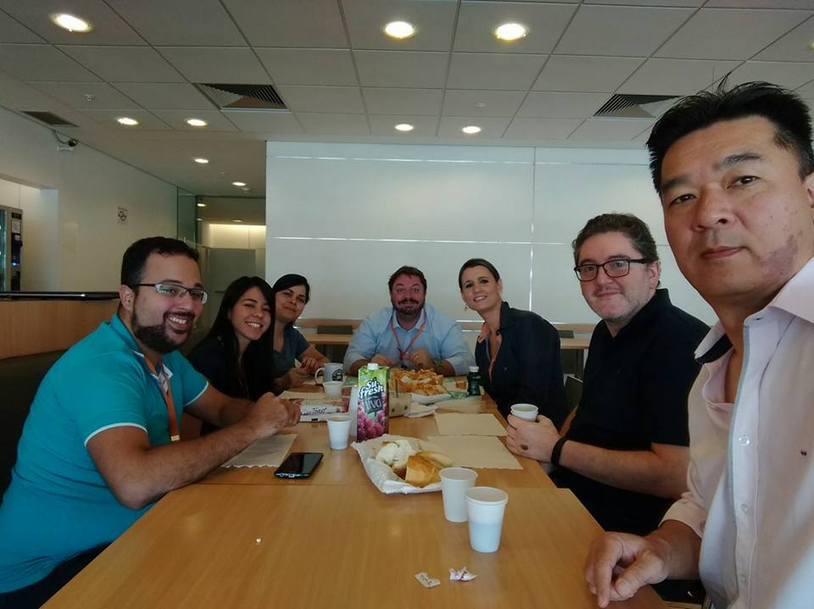
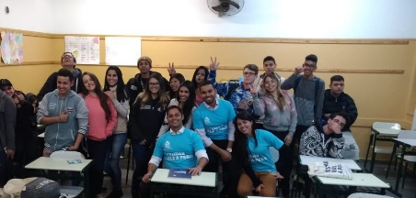
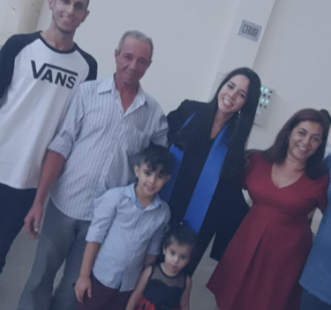
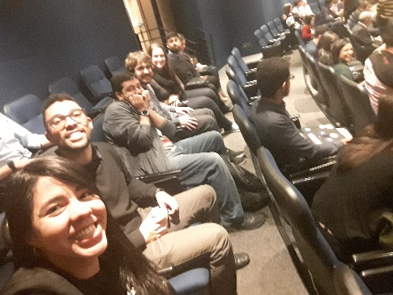
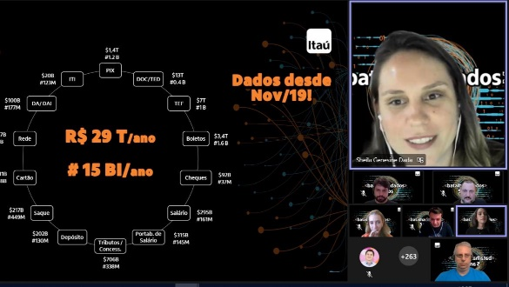
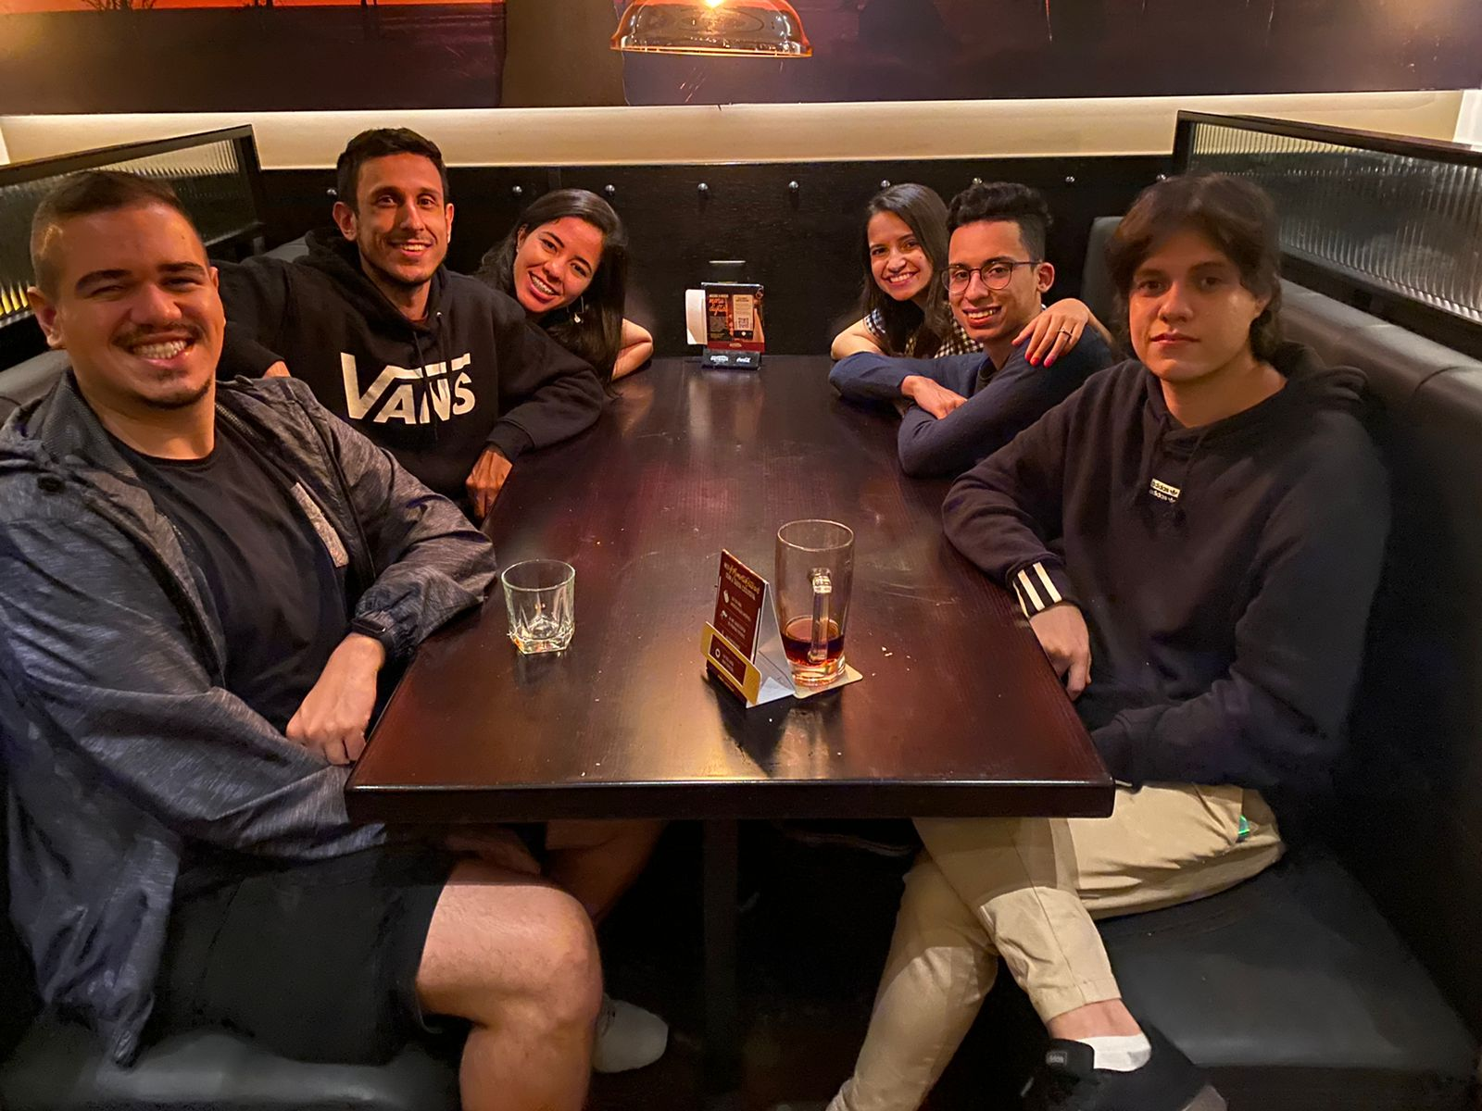
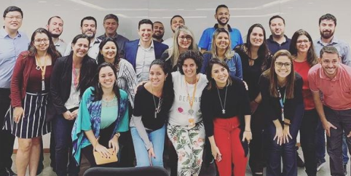
Técnico ADM (2010)
pré vestibular (2011)
1º Job: Bradesco (2011)
Faculdade (2013)
Estágio – Seg. da Info (2017)
Analista - Finanças Atacado (2019)
Analista – Ges. TI (2021)
Família
Gerência Telemetria
Gerência MIS
Batalha de Dados
Estudar Vale a Pena
Squad Lanniter
Batalha de Dados
Jornada da Inovação ARF

Slide 3
Jornada
2016/2017 (1 ano)
2017/2019 (1 ano 4 meses)
2019/2021 (2 anos e 10 meses)
2022/2023
2026
2028
Estágio
Junior
Pleno
Sênior
Coordenadora
Gerênte
Profissional
(Itaú)
1 ano– Segurança da Informação
1 ano e 4 meses – Digitalização Finanças
2 anos e 1 mês – Digitalização Finanças
Telemetria
Áreas que necessitem de Projetos de Estruturação de Dados
Áreas que necessitem de Projetos Dados / Automação / Inovação
5 meses – Custos Finanças
Analytics
4 meses – Telemetria
Acadêmico
Grad. em Sistema
de informação -Unicamp
Certificação Modelagem Multidimensional – Cubo Olap
MBA em Data Science e Analytics - USP
Certificação AWS Practice
Gestão de Pessoas / Liderança
MBA no Exterior Liderança / Inovação / Novas Tecnologias
Grad. Analise e Desenvolvimento de Sistemas-Unicamp
Inicio Projeto Mestrado - USP
Pessoal
Indepência financeira
Habilitação e carro
Mudar de área (assunto)
Planejamento de Casamento
Prêmio com pesquisa
Dar aula na área da Computação / Gestão de Projetos
Planej. de Casa própria
Viajar para o exterior
Dar Mentorias
Dar Mentorias
Pular de Para - quedas
Aula Violão e Teatro

Slide 4
Curto Prazo
Certificação AWS
Formação Tableau Avançado
Formação Python Avançado
Médio Prazo
Projeto para o Metrado
Longo Prazo
Especialização em Dados
Plano de Evolução Acadêmica
2016/2017 (1 ano)
2017/2019 (1 ano 4 meses)
2019/2021 (2 anos e 10 meses)
2022/2023
2026
2028
Estágio
Junior
Pleno
Sênior
Coordenadora
Gerênte
Profissional
(Itaú)
1 ano– Segurança da Informação
1 ano e 4 meses – Digitalização Finanças
2 anos e 1 mês – Digitalização Finanças
Telemetria
Áreas que necessitem de Projetos de Estruturação de Dados
Áreas que necessitem de Projetos Dados / Automação / Inovação
5 meses – Custos Finanças
Analytics
4 meses – Telemetria
Acadêmico
Grad. em Sistema
de informação -Unicamp
Certificação Modelagem Multidimensional – Cubo Olap
MBA em Data Science e Analytics - USP
Certificação AWS Practice
Gestão de Pessoas / Liderança
MBA no Exterior Liderança / Inovação / Novas Tecnologias
Grad. Analise e Desenvolvimento de Sistemas-Unicamp
Inicio Projeto Mestrado - USP
Pessoal
Indepência financeira
Habilitação e carro
Mudar de área (assunto)
Planejamento de Casamento
Prêmio com pesquisa
Dar aula na área da Computação / Gestão de Projetos
Planej. de Casa própria
Viajar para o exterior
Dar Mentorias
Dar Mentorias
Pular de Para - quedas
Aula Violão e Teatro

Slide 5
Curto Prazo
Estruturar informações de valores para a Supt
Apoio e Desenvolvimento de Sistemas de tomada de decisão (cubo)
Médio Prazo
Implementação de documentação para a produção de projetos
Estruturar projetos para Cloud
Longo Prazo
Implementação de modelo integrado de informação na Cloud
Ampliação da Cultura de Data Drive pelas comunidades
Plano de Evolução Profissional
2016/2017 (1 ano)
2017/2019 (1 ano 4 meses)
2019/2021 (2 anos e 10 meses)
2022/2023
2026
2028
Estágio
Junior
Pleno
Sênior
Coordenadora
Gerênte
Profissional
(Itaú)
1 ano– Segurança da Informação
1 ano e 4 meses – Digitalização Finanças
2 anos e 1 mês – Digitalização Finanças
Telemetria
Áreas que necessitem de Projetos de Estruturação de Dados
Áreas que necessitem de Projetos Dados / Automação / Inovação
5 meses – Custos Finanças
Analytics
4 meses – Telemetria
Acadêmico
Grad. em Sistema
de informação -Unicamp
Certificação Modelagem Multidimensional – Cubo Olap
MBA em Data Science e Analytics - USP
Certificação AWS Practice
Gestão de Pessoas / Liderança
MBA no Exterior Liderança / Inovação / Novas Tecnologias
Grad. Analise e Desenvolvimento de Sistemas-Unicamp
Inicio Projeto Mestrado - USP
Pessoal
Indepência financeira
Habilitação e carro
Mudar de área (assunto)
Planejamento de Casamento
Prêmio com pesquisa
Dar aula na área da Computação / Gestão de Projetos
Planej. de Casa própria
Viajar para o exterior
Dar Mentorias
Dar Mentorias
Pular de Para - quedas
Aula Violão e Teatro

